Slide 1
Programmatisch toetsen Ontwerpvraagstukken
Tamara van Schilt-Mol
Tamara.vanschiltmol@han.nl
Liesbeth Baartman liesbeth.baartman@hu.nl

Slide 2
Programma
6 principes van programmatisch toetsen
Gesprek over ontwerpvraagstukken aan de hand van misconcepties

Slide 3
van toetsprogramma
naar programmatisch toetsen

Slide 4
‘conventionele modulaire aanpak’ (beheersingsleren) | ‘programmatisch toetsen’ (hele taakbenadering/holistische benadering)
(elk onderdeel van) een thema wordt afgesloten met een toets en/of beroepsproduct | geheel van toetsen geeft inzicht in de beheersing van het geheel van leeruitkomsten van de opleiding
minimumgrens behaald = voldoende/geslaagd, minimumgrens niet behaald = herkansing | informatie uit toetsen kan zonder negatieve gevolgen worden gebruikt om het leerproces vorm te geven (fouten maken mag en is veilig)
toetsen is gericht op leerdoelen/inhouden van het thema, iedere toets leidt tot een ‘zwaar besluit’ | samenhang binnen en tussen vakken, gerelateerd aan de beoogde leeruitkomsten van de opleiding
werkt ‘leren voor de toets’ in de hand | leren vanuit een intrinsieke motivatie tot ontwikkeling

Slide 5
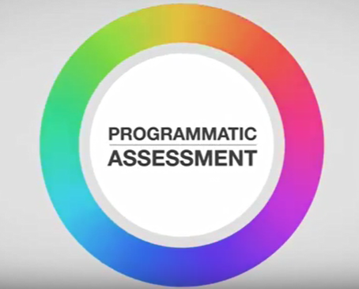
Programmatisch toetsen
Een integrale benadering van het ontwerp van een beoordelingsprogramma dat tot doel heeft de leer- en beslisfunctie en de kwaliteit van een opleiding te optimaliseren.
(Van der Vleuten e.a., 2014)

Slide 6
Zes ontwerpprincipes

Slide 7
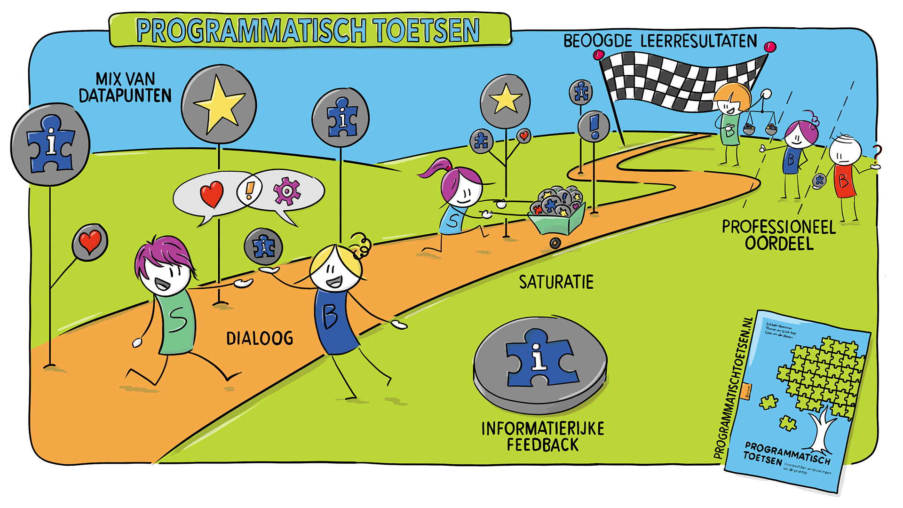
Studio Duikboot, Rik van Schendel

Slide 8
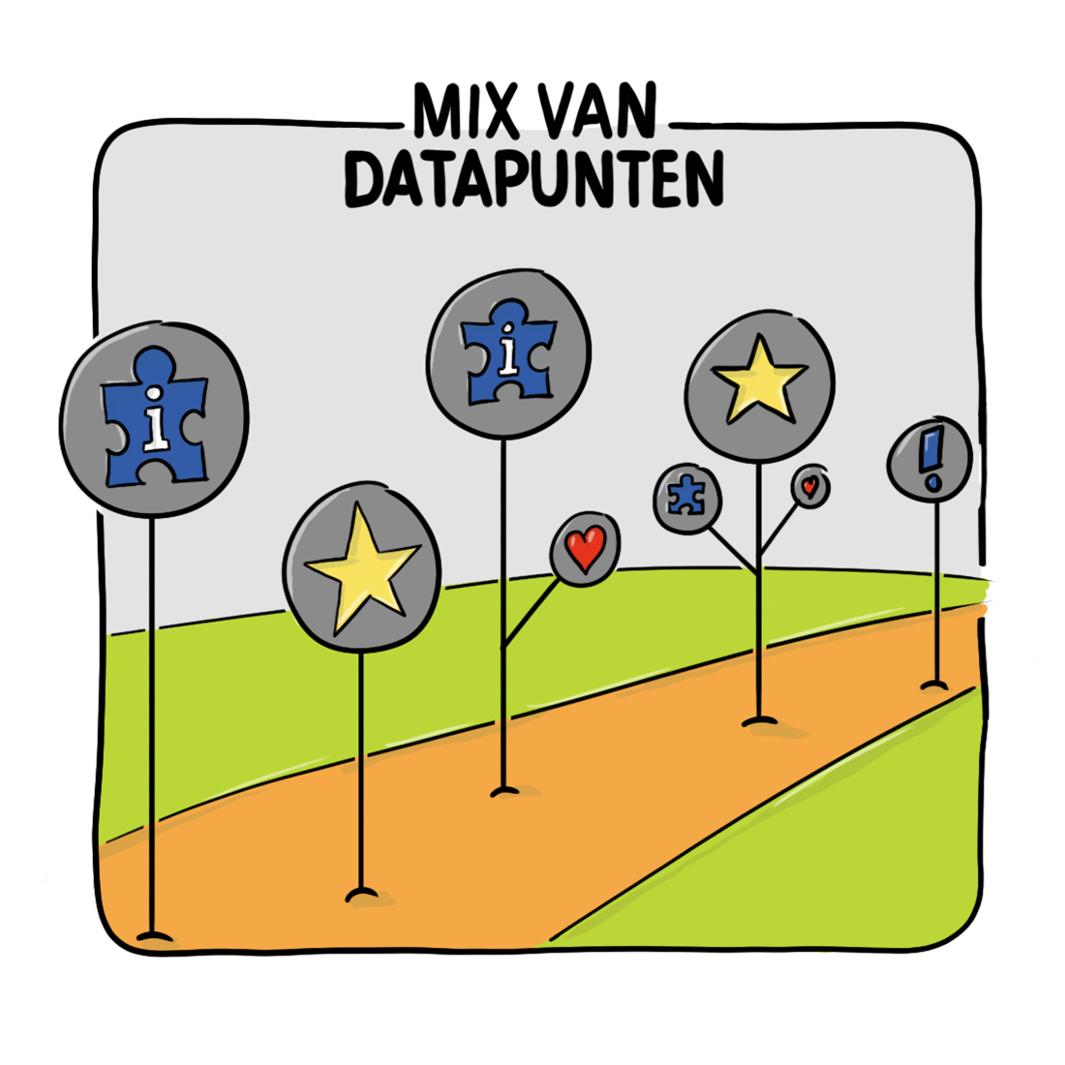
Principe 1
Inzicht in de ontwikkeling van de student ontstaat door een mix van verschillende datapunten

Slide 9
Principe 2
Elk datapunt is feedbackgericht en kent geen zak/slaag beslissingen

Slide 10
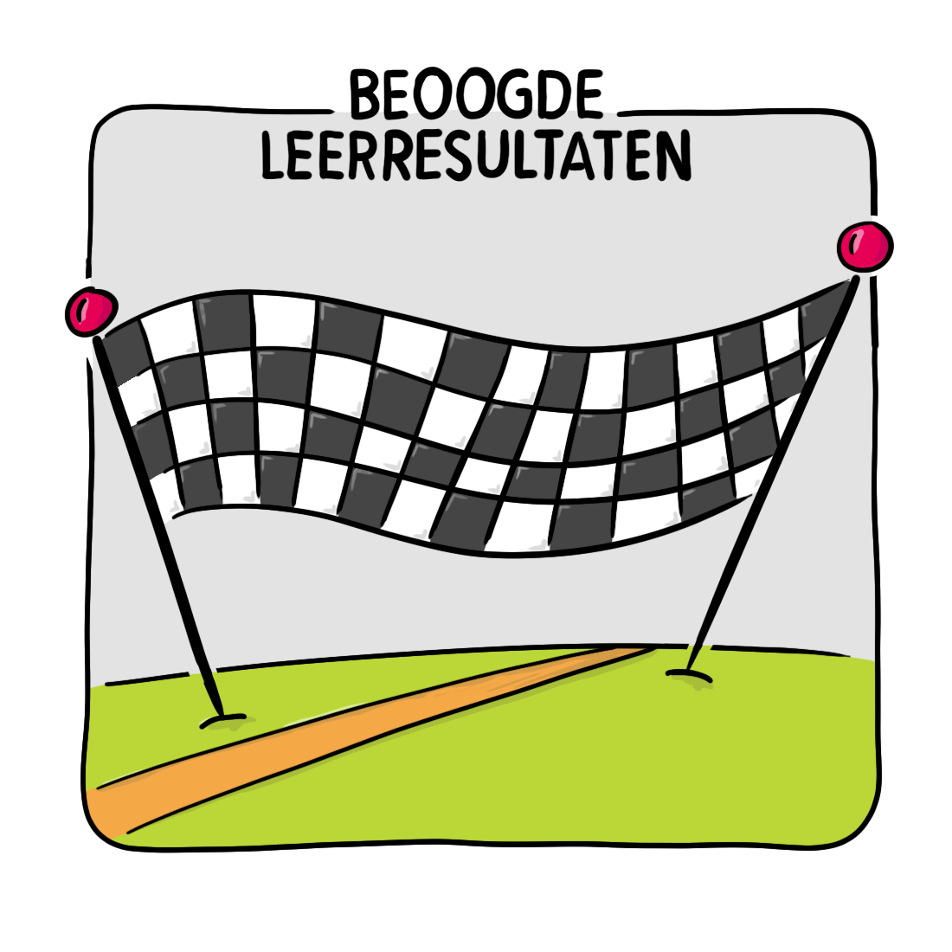
Principe 3⁽¹⁾
De leeropbrengsten of het competentieraamwerk vormen de ruggengraat van het toetsprogramma

Slide 11
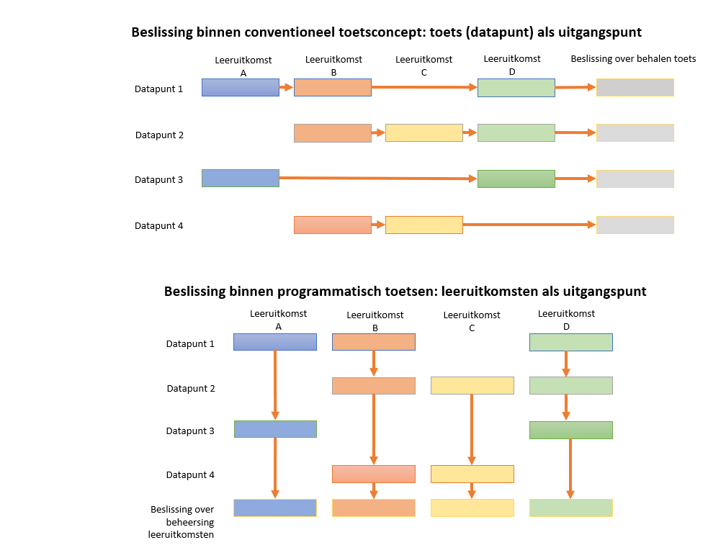
Principe 3⁽²⁾
De leeropbrengsten of het competentieraamwerk vormen de ruggengraat van het toetsprogramma
Notes:
.

Slide 12
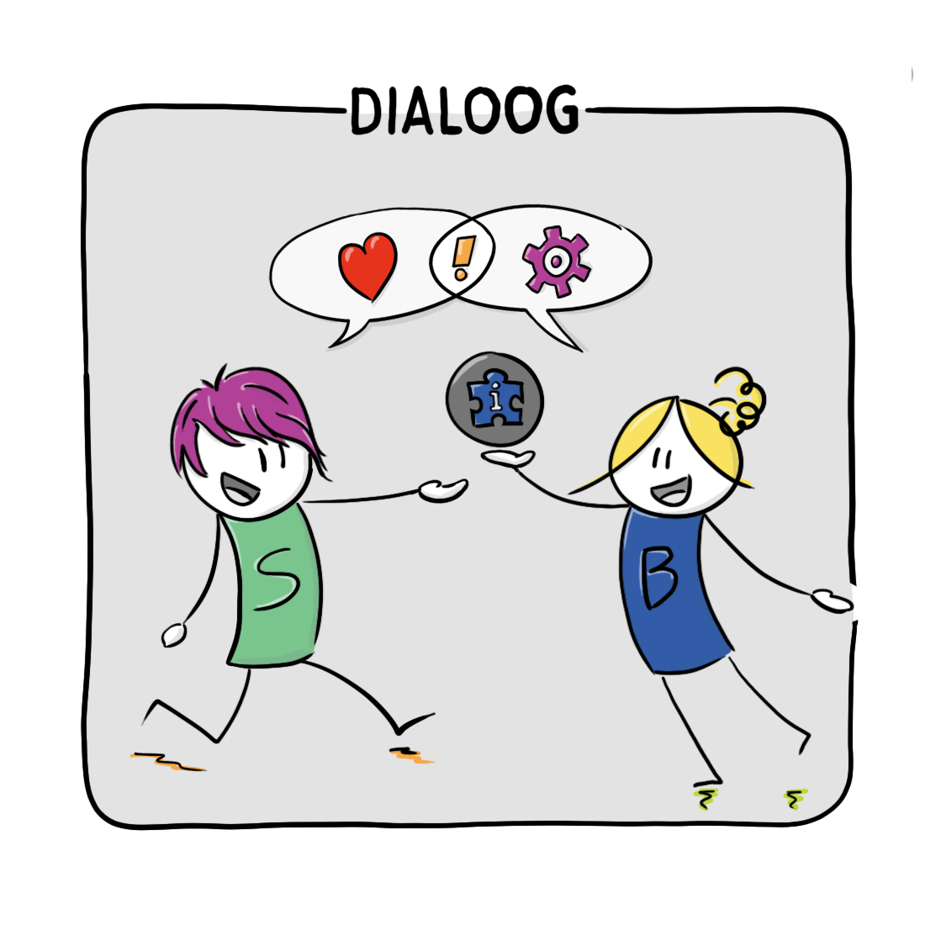
Principe 4
Er is een constante dialoog over het gebruik van feedback over zelfsturing

Slide 13
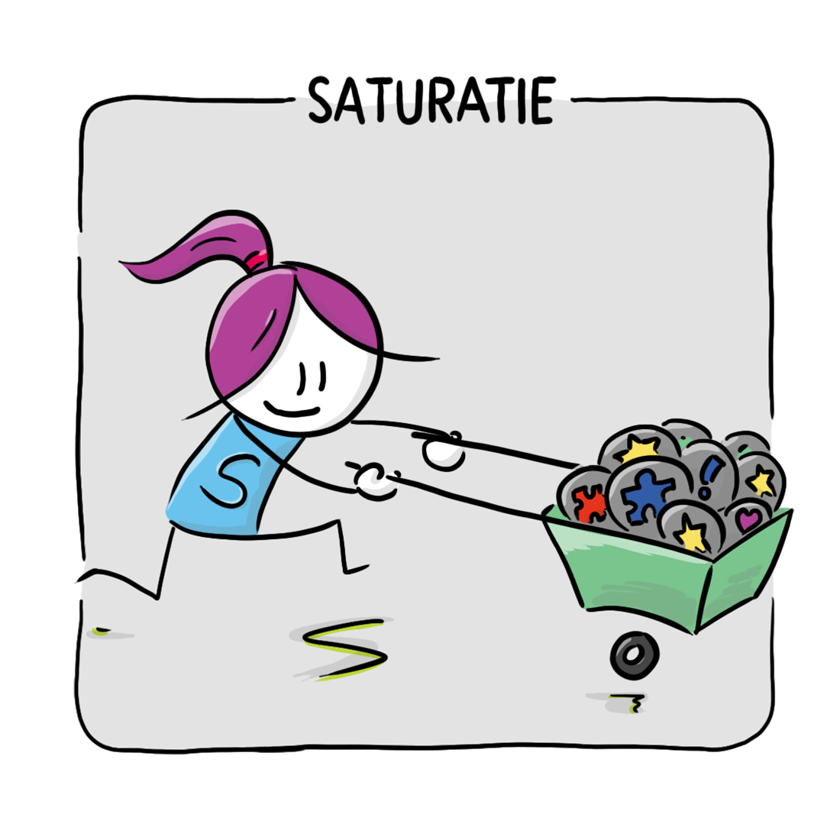
Principe 5⁽¹⁾
Het aantal datapunten en de zwaarte van de beslissing zijn proportioneel aan elkaar gerelateerd

Slide 14
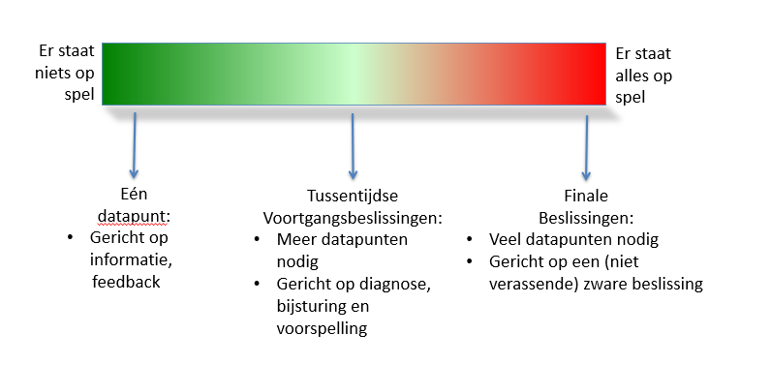
Principe 5⁽²⁾
Het aantal datapunten en de zwaarte van de beslissing zijn proportioneel aan elkaar gerelateerd

Slide 15
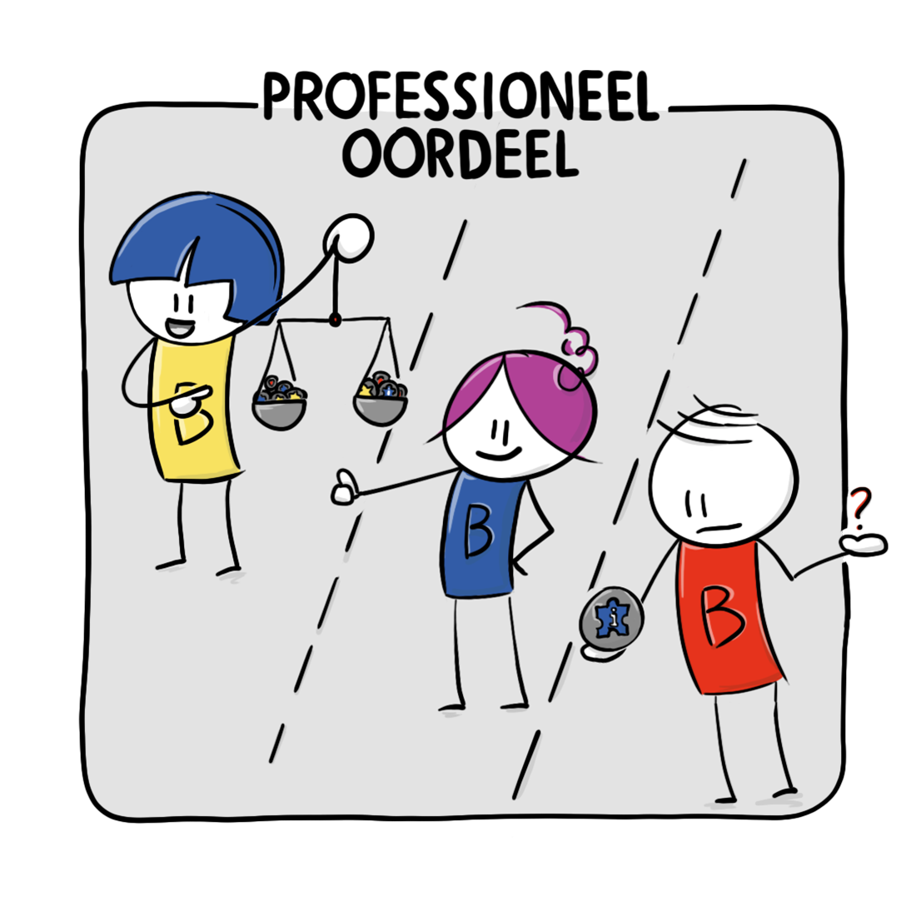
Principe 6
De zwaarte van beslissing is leidend voor de hoeveelheid benodigde beoordelaarsexpertise

Slide 16
Geleerde lessen 1: geen doel, maar middel
Passend bij visie op leren en beroep
Eigenaarschap en zelfsturing studenten
Langere leerlijnen, geen horden lopen

Slide 17
Geleerde lessen 2: geen recept, maar een concept
Eigen, soms pragmatische keuzes
Partiele implementatie
OER / regelgeving
Omvang eenheden
Aantal en onafhankelijkheid examinatoren
Aantal datapunten

Slide 18
Geleerde lessen 3: omdenken vereist!
Oude denkbeelden moeten veranderen. Een complex proces.
Fouten durven maken
Feedback om van te leren, niet om iets aan te tonen
Zelf regie leren nemen
Denken in losse vakken
Denken in cijfers, inzicht in ontwikkeling student

Slide 19
Vragen?

Slide 20
In gesprek over ontwerpvraagstukken a.h.v. misconcepties
Welke misconcepties herken je bij collega’s en/of jezelf?
Bespreek en schrijf de belangrijkste misconcepties in het midden van jullie flap
Kies 1 of 2 misconcepties, en bedenk welk ontwerpvraagstuk hierbij hoort.
Bespreek en noteer jullie ideeën
Noteer vraag om in te brengen voor centrale gesprek

